Slide 1

Hrvatska i njezino okruženje
Kviz

Slide 2
1. Hrvatska je po svom uređenju…
Diktatura
Apsolutistička monarhija
Parlamentarna monarhija
Republika

Slide 3
TOČNO

Slide 4
NETOČNO

Slide 5
2. Glavno zakonodavno tijelo u Hrvatskoj je…
Sabor
Ured predsjednika
Vlada

Slide 6
TOČNO

Slide 7
NETOČNO

Slide 8
3. Hrvatski sabor može imati…
80 do 120 zastupnika
100 do 160 zastupnika
140 do 200 zastupnika

Slide 9
TOČNO

Slide 10
NETOČNO

Slide 11
4. Vrhovni zapovjednik oružanih snaga u Hrvatskoj, osoba koja raspisuje izbore te sudjeluje u međunarodnim odnosima je…
Predsjednik Republike
Predsjednik Sabora
Predsjednik Vlade

Slide 12
TOČNO

Slide 13
NETOČNO

Slide 14
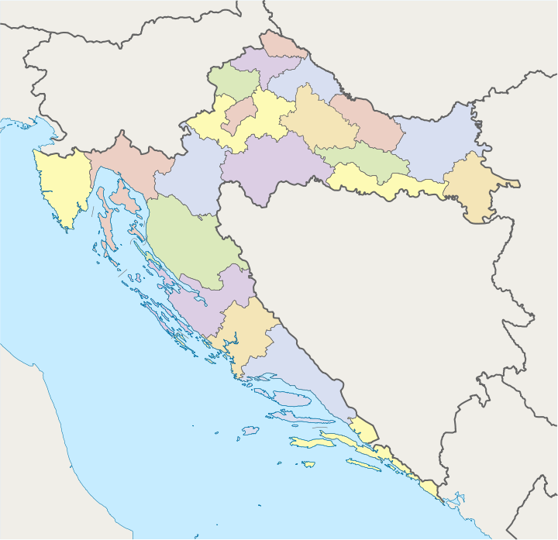
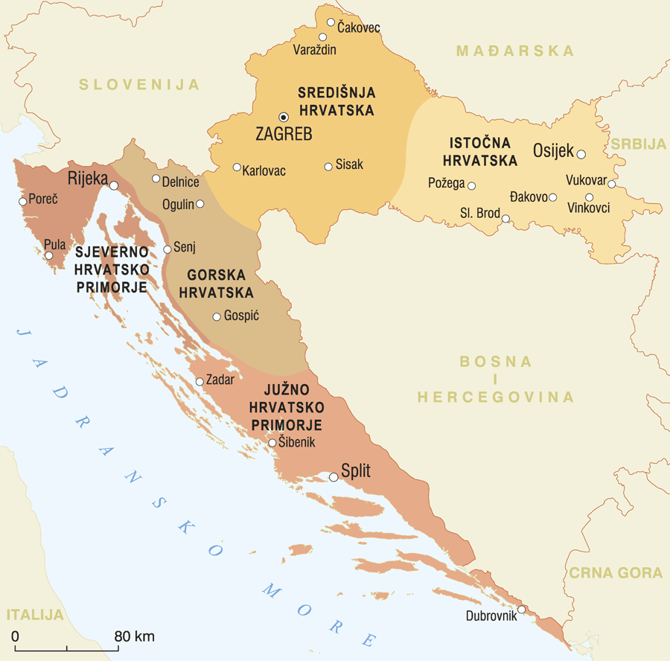
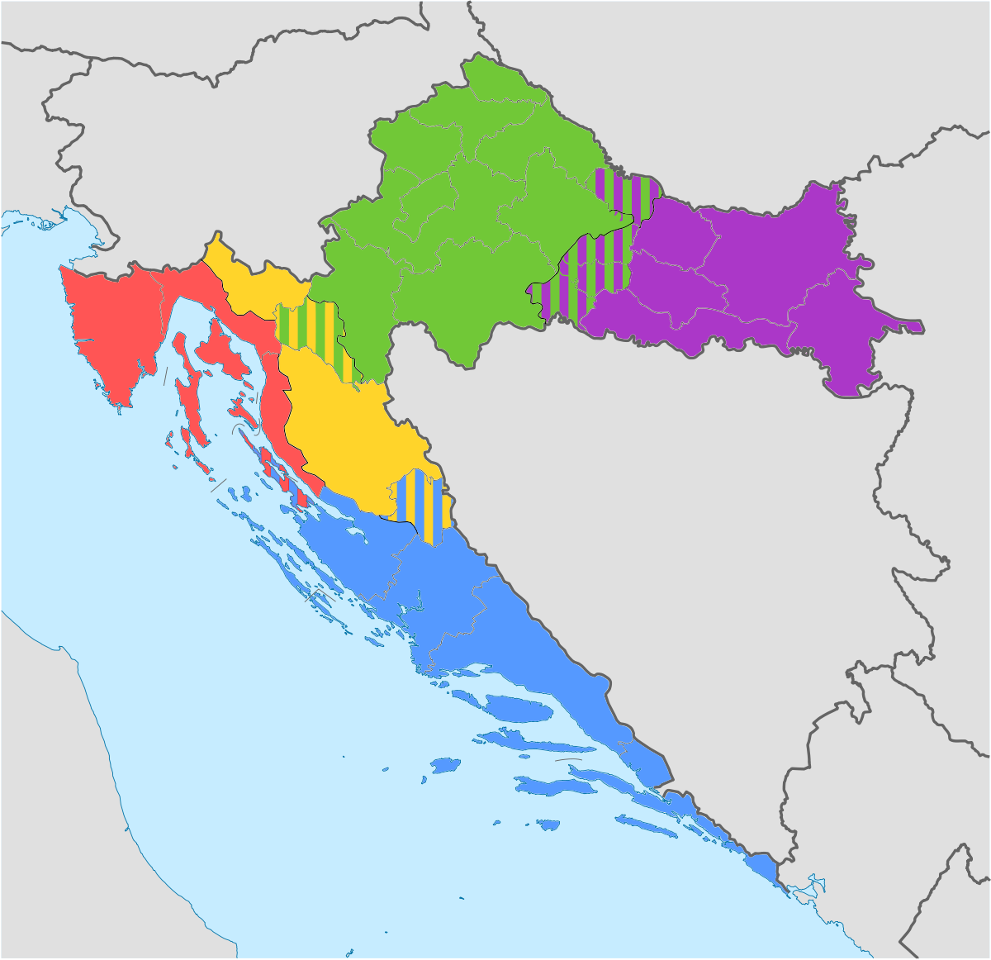
5. Koja slika prikazuje upravo-teritorijalnu podjelu Hrvatske koja je trenutno važeća?

Slide 15
TOČNO

Slide 16
NETOČNO

Slide 17
6. Manje jedinice od županija koje predstavljaju lokalnu samoupravu nazivamo…
Gradovi i općine
Gradovi i sela
Sela i općine

Slide 18
TOČNO

Slide 19
NETOČNO

Slide 20

ČESTITAM!!!!!!

